Slide 1
R初心者講座第３６回
階層的クラスター分析

Slide 2
クラスター分析
多くの変数の分布パターンからレコード同士の類似度を算出し、似たものを寄せ集めて分類すること目的とする．
データから分類することで大まかに集団の性質についての見通しが立てられる．
2つのアプローチ；
階層的クラスター分析
非階層的クラスター分析 (k-means法)

Slide 3
類似具合を距離で表し数値化する
観測変数の値が近ければ、お互い似た性質を持つと考える．
レコードa、b、cのある観測変数xがx_{a}, x_{b}, x_{c}であれば、a,b,cそれぞれの近さは|x_{a}−x_{b}|, |x_{b}−x_{c}|, |x_{c}−x_{a}|を比較して決める．
観測変数が複数ある場合、レコード間の距離を計算する．
2変数(x,y)ある場合、レコードaとbの近さはユークリッド距離では sqrt[(x_{a}−x_{b})²+ (y_{a}−y_{b})²]（マンハッタン距離では|x_{a}−x_{b}|+ |y_{a}−y_{b}| ）で表される．
y_{a} - y_{b}
x_{a} - x_{b}

Slide 4
1:1の距離から1:多、多:多の距離へ
レコードa,b,c,dがあるとき、aとbの距離が一番近かったとする．
では次に近い距離を持つのは？c-d間の距離と、何を比較する？（緑線の距離はどう計算する？）
cとa,bの間の距離として、近そうなa-c間をとる場合、a-c, a-b間の平均をとる場合、遠そうなa-b間をとる場合などが考えられる．
c
d
a
b

Slide 5
1:1の距離から1:多、多:多の距離へ
レコードa,b,c,dがあるとき、aとbの距離が一番近く、つぎにcとdが近かったとする．
では次に近い距離を持つのは？何を比較する？
c
d
a
b

Slide 6
1:1の距離から1:多、多:多の距離へ
レコードa,b,c,dがあるとき、aとbの距離が一番近く、つぎにcとdが近かったとする．
では次に近い距離を持つのは？何を比較する？
c
d
c
d
c
d
c
d
a
b
a
b
a
b
a
b
グループ間の距離
一番近い要素同士
の距離
一番遠い要素同士
の距離
要素の全ての組み合わせ間距離
の平均

Slide 7
1:1の距離から1:多、多:多の距離へ
レコードa,b,c,dがあるとき、aとbの距離が一番近く、つぎにcとdが近かったとする．
では次に近い距離を持つのは？何を比較する？
重心法／ウォード法
最短距離(単連結)法
最長距離(完全連結)法
群平均(平均化連結)法
c
d
c
d
c
d
c
d
a
b
a
b
a
b
a
b
クラスターの重心間距離
／グループ間の距離
一番近い要素同士
の距離
一番遠い要素同士
の距離
要素の組み合わせ
全ての距離の平均

Slide 8
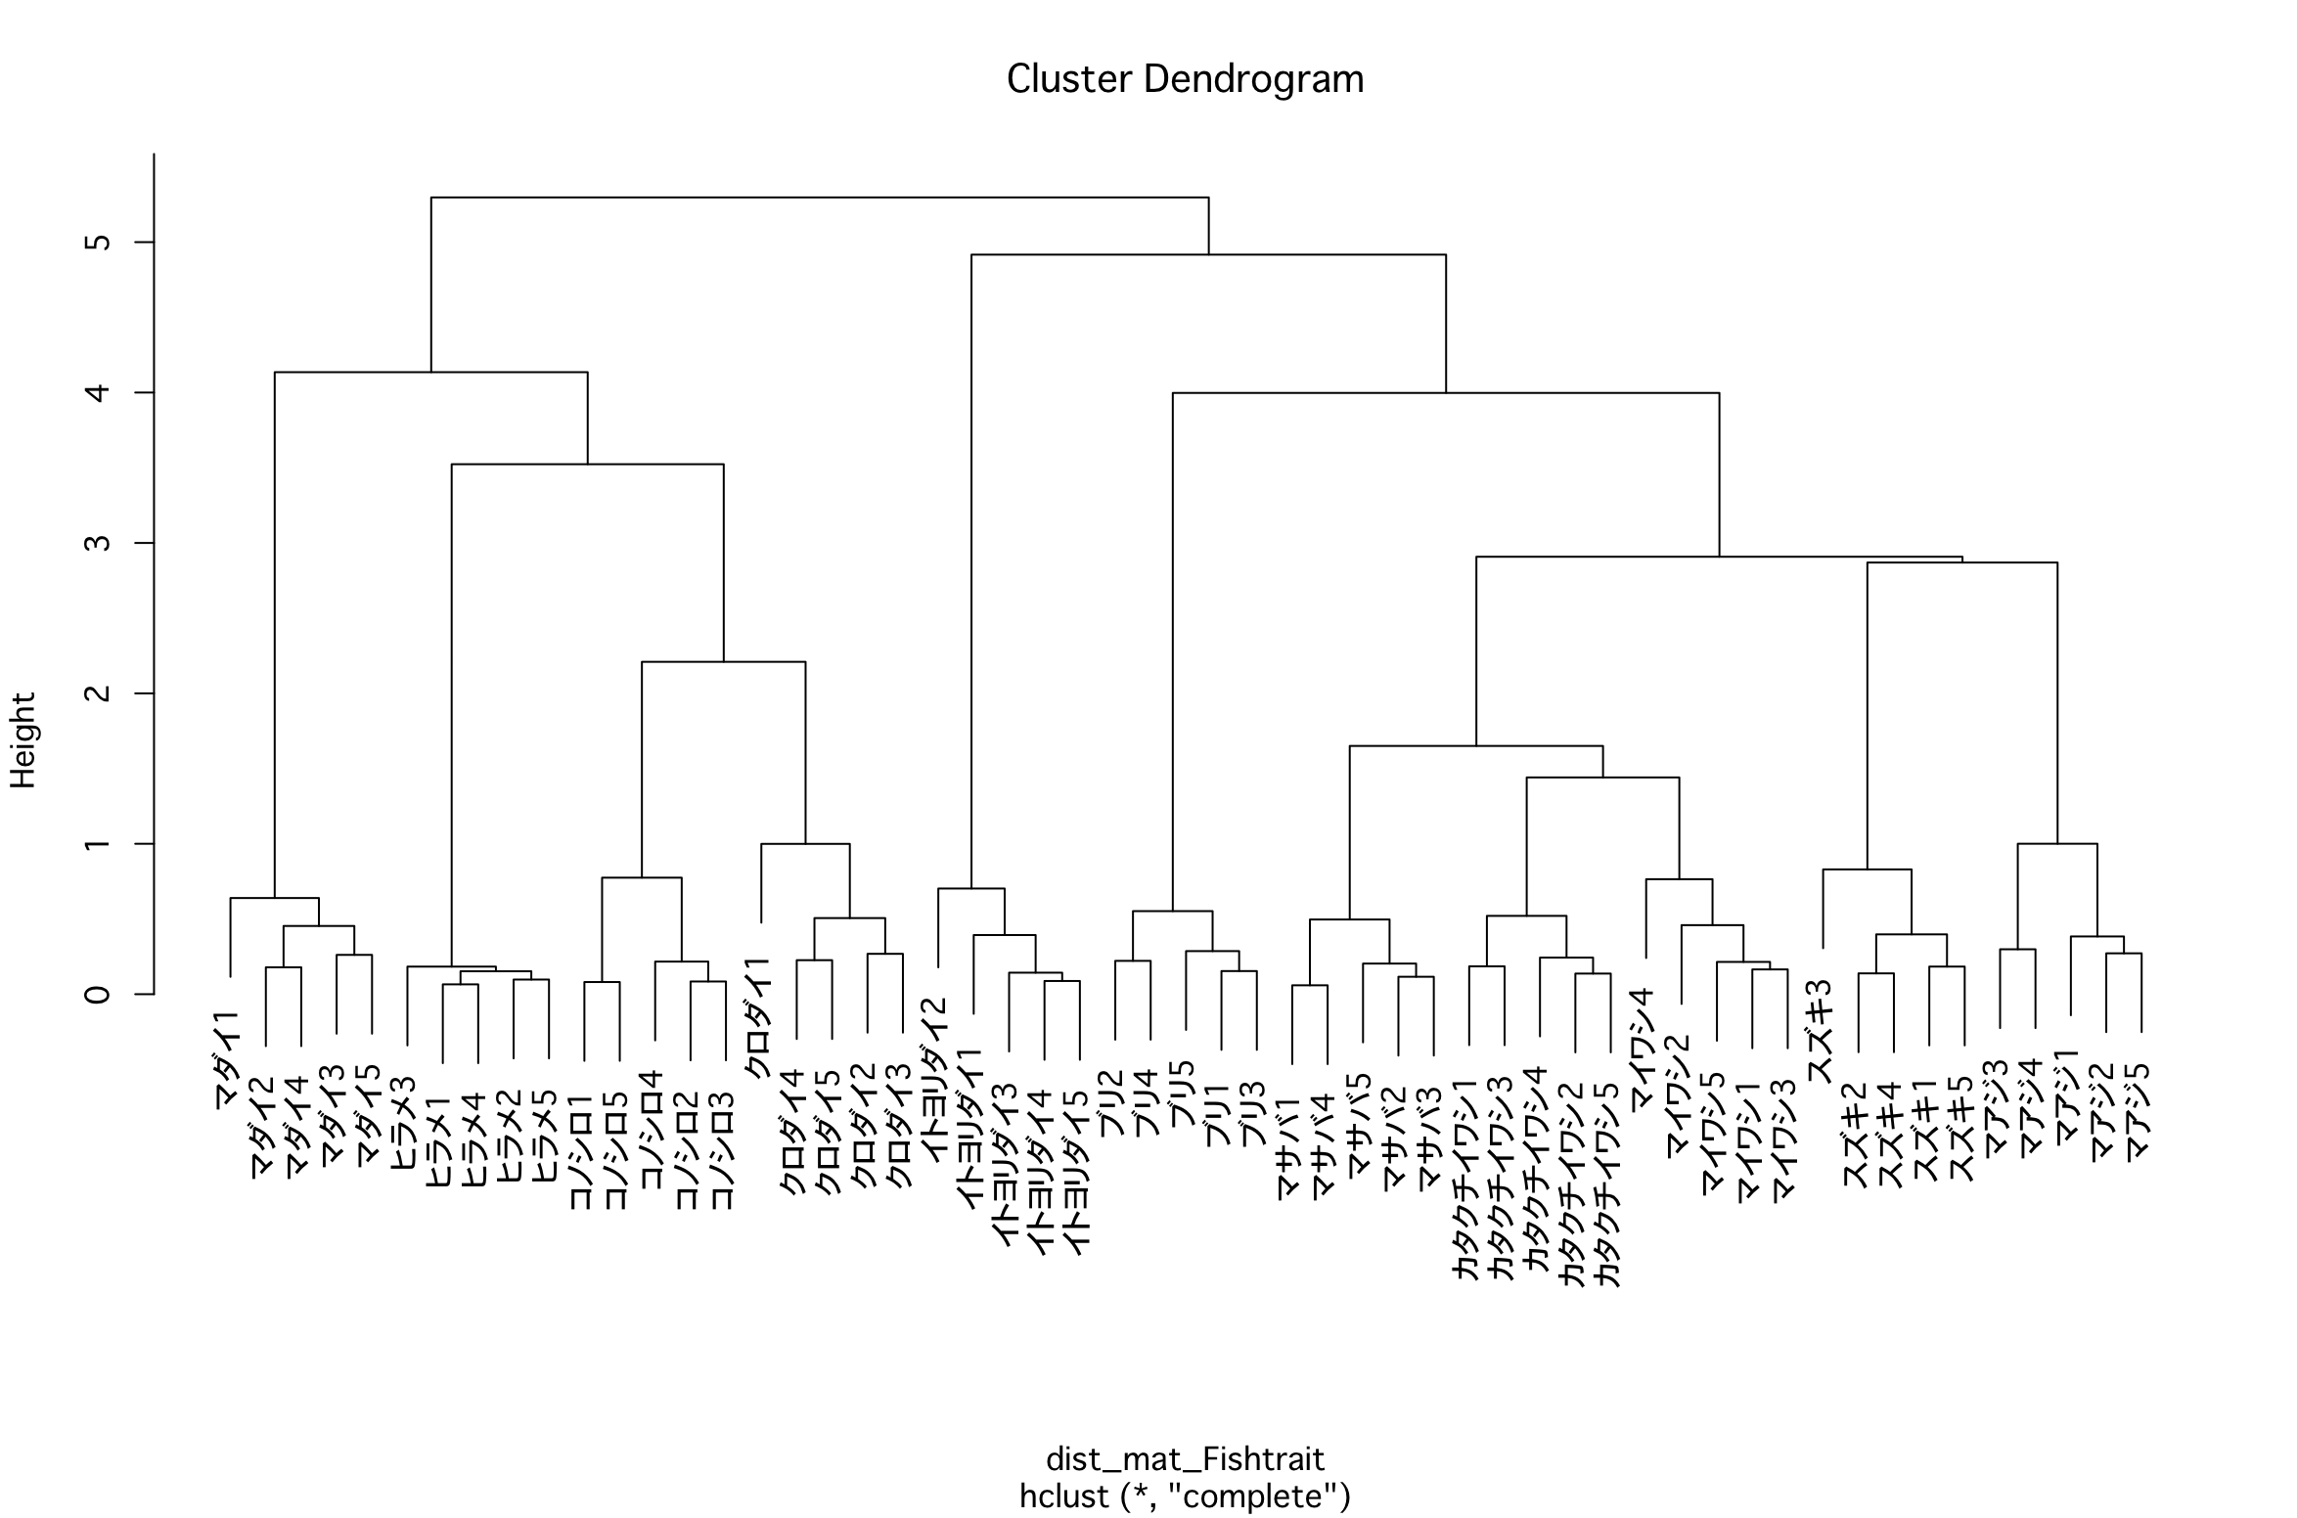
デンドログラム（樹形図）
全てのレコード間で求めた距離を比較してまとめると、一つにまとまる．

Slide 9
Rで階層的クラスター分析実践
FishBodyTraitDataを使ってクラスター分析してみよう．
クラスター分析にかける際は、データから距離行列を生成する．
データの距離を求める際、項目間のデータ距離に意味がなければ標準化．
項目毎の標準化はscale()関数で、距離行列はdist()関数で作成．
作成した距離行列をhclust()関数の引数に入れる．
hclustの戻り値オブジェクトをplot()関数の引数に入れるとデンドログラムが表示される．

